Slide 1
FTP
(File Transfer Protocol)

Slide 2
Mục tiêu
Mục tiêu
Hiểu được vai trò dịch vụ mạng FTP.
Nắm vững nguyên lý hoạt động của dịch vụ mạng FTP
Thành thạo việc cài đặt và cấu hình dịch vụ mạng FTP.

Slide 3
Nội dung
TỔNG QUAN.
MÔ HÌNH HOẠT ĐỘNG
CƠ CHẾ ACTIVE,
CƠ CHẾ PASSIVE
FTP CLIENT, FTP SERVER
CÀI ĐẶT FTP
CẤU HÌNH FTP
CẤU HÌNH VIRTUAL FTP SERVER.

Slide 4
I. Tổng quan
FTP (File Transfer Protocol) là giao thức cung cấp cơ chế truyền tin dưới dạng tập tin (file) thông qua mạng TCP/IP
FTP có hai thành phần :
FTP Server: chứa CSDL dùng chung
FTP Client: kết nối với server. Các OS đều hỗ trợ
FTP Server sử dụng 2 port:
+ Port 20: dùng để truyền dữ liệu (data port).
+ Port 21: dùng để truyền lệnh (command port).
Mô hình hoạt động: server/client
Notes:
Active FTP :bất cứ khi nào client yêu cầu dữ liệu qua kết nối điều khiển thì server khởi tạo một kết nối chuyển dữ liệu cho client port nguồn luôn là 20 port đích luôn là 1 số lớn hơn 1024
Passive FTP : bất cứ khi nào client yêu cầu dữ liệu qua kết nối điều khiển thì Client khởi tạo một kết nối chuyển dữ liệu cho client. port nguồn và port đích luôn lớn hơn 1024

Slide 5
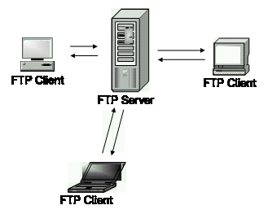
II. Mô hình hoạt động
Mô hình server/client

Slide 6
Hoạt động
Có hai cơ chế :
Active FTP:
Bất cứ khi nào client yêu cầu dữ liệu qua kết nối điều khiển, thì server khởi tạo một kết nối chuyển dữ liệu cho client
Port nguồn luôn là 20, port đích luôn >1024
Passive FTP :
Bất cứ khi nào client yêu cầu dữ liệu qua kết nối điều khiển thì Client khởi tạo một kết nối chuyển dữ liệu cho client.
Port nguồn và port đích luôn lớn hơn 1024

Slide 7
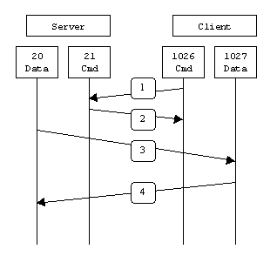
II.1. Cơ chế Active
Bước1: client dùng một cổng ngẫu nhiên không dành riêng (port N=1026 >1024) kết nối vào cổng 21 của FTP Server.
Bước2: server gởi xác nhận ACK về cổng (port N=1026) của client.
Bước3: server khởi tạo kết nối từ cổng 20 của mình đến cổng dữ liệu mà client đã khai báo (port N+1=1027).
Bước4: client gởi ACK phản hồi cho server thông qua cổng dữ liệu 20.

Slide 8
II.1. Cơ chế Active
Để FTP Server hỗ trợ chế độ Active các kênh truyền sau phải mở:
Cổng 21 phải được mở cho bất cứ nguồn gửi nào (để Client khởi tạo kết nối)
FTP Server's port 21 to ports > 1024 của client (Server trả lời về cổng điều khiển của Client)
Cho kết nối từ cổng 20 của FTP Server đến các cổng > 1024 (Server khởi tạo kết nối vào cổng dữ liệu của Client)
Nhận kết nối hướng đến cổng 20 của FTP Server từ các cổng > 1024 (Client gửi xác nhận ACKs đến cổng data của Server)

Slide 9
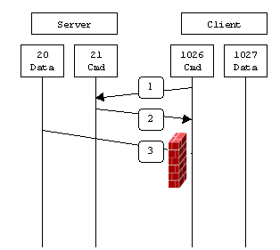
II.1. Cơ chế Active
Firewall phía client là nguyên nhân của việc không thể tạo ra một kết nối FTP hoàn chỉnh.
Cho phép các hacker dễ dàng dùng các công cụ scan để dò tìm các cổng đang mở trên máy

Slide 10
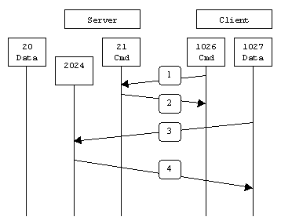
II.2. Cơ chế Passive
Bước1: client dùng một cổng lệnh ngẫu nhiên không dành riêng (port N >1024) kết nối vào cổng 21 của FTP Server.
Bước2: server sẽ mở cổng dữ liệu không dành riêng bất kỳ P(P>1024) và gởi lệnh Port P cho client.
Bước3: client tạo kết nối truyền dữ liệu từ cổng dữ liệu của nó (port N+1) đến cổng dữ liệu P của server.
Bước4: server trả lời bằng xác nhận ACK về cho cổng dữ liệu của client.

Slide 11
II.2. Cơ chế Passive
Để hỗ trợ FTP chế độ passive, các kênh truyền sau phải được mở:
Cổng FTP 21 của Server nhận kết nối từ bất nguồn nào (cho Client khởi tạo kết nối)
Cho phép trả lời từ cổng 21 FTP Server đến cổng bất kỳ trên 1024 (Server trả lời cho cổng control của Client)
Nhận kết nối trên cổng FTP server > 1024 từ bất cứ nguồn nào (Client tạo kết nối để truyền dữ liệu)
Cho phép trả lời từ cổng FTP Server > 1024 đến các cổng > 1024 (Server gửi xác nhận ACKs đến cổng dữ liệu của Client)

Slide 12
II.2. Cơ chế Passive
Ở chế độ thụ động, FTP Client tạo kết nối đến Server, tránh vấn đề Firewall lọc kết nối từ Server đến cổng của máy bên trong
Hạn chế ở phía Server:
Cho phép máy ở xa kết nối vào cổng bất kỳ > 1024 của Server.
-> Khá nguy hiểm trừ khi FTP cho phép mô tả dãy các cổng >= 1024 mà FTP Server sẽ dùng (ví dụ WU-FTP Daemon).
Một số FTP Client lại không hỗ trợ chế độ thụ động.

Slide 13
Actvie-Passive
IIS hỗ trợ cả hai chế độ kết nối Active và Passive, do đó việc kết nối theo phương thức Active hay Passive tùy thuộc vào từng Client.
IIS không hỗ trợ cơ chế vô hiệu hóa (disable) chế độ kết nối Active hay Passive.
Khi hệ thống có firewall (chỉ cho phép kết nối TCP theo cổng dịch vụ 21) thì những hệ thống này phải mở TCP port 20 (để truyền dữ liệu với các lệnh của FTP).
Hỗ trợ Active: Command line , < IE 5.0
Hỗ trợ Passive: >IE 5.0
Notes:
ta sử dụng dịch vụ FTP để truyền dữ liệu trên mạng Internet thông qua một hệ thống bảo mật như Proxy, Firewall, NAT, thông thường các hệ thống bảo mật này chỉ cho phép kết nối TCP theo cổng dịch vụ 21 do đó user gặp vấn đề trong việc sử dụng các lệnh DIR, LS, GET, or PUT để truyền dữ liệu vì các lệnh này đòi hỏi hệ thống bảo mật phải cho phép sử dụng cổng TCP 20. Cho nên khi sử dụng FTP để truyền tin trên mạng Internet thông qua mạng các hệ thống bảo mật (Proxy, Firewall, NAT)

Slide 14
III.1. Chương trình FTP client.
Giao tiếp với FTP Server, hầu hết các hệ điều hành đều hỗ trợ FTP Client,
Để thiết lập một phiên giao dịch, ta cần phải có địa chỉ IP (hoặc tên máy tính), một tài khoản (FTP hỗ trợ)
User: anonymous
Password: rỗng.

Slide 15
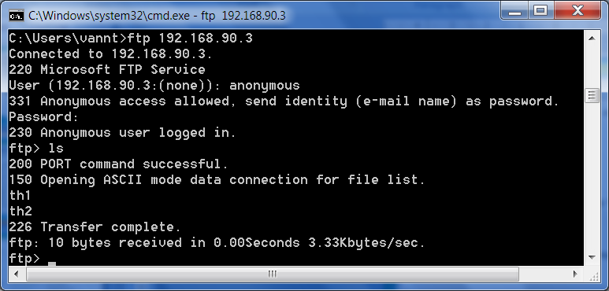
Ví dụ ftp client bằng command line

Slide 16
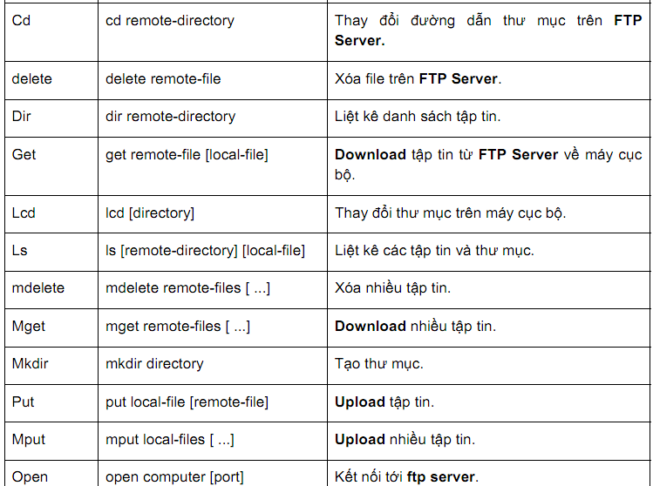
Tập lệnh của ftp client

Slide 17
III.2. FTP server
Là máy chủ lưu trữ tập trung dữ liệu, cung cấp dịch vụ FTP để hỗ trợ cho người dùng có thể cung cấp, truy xuất tài nguyên qua mạng TCP/IP.

Slide 18
IV. Cài đặt FTP server
Add or Remove Programs.
Add/Remove Windows Components.
Application Server \ Details.
Internet Information Services \ Details.
File Transfer Protocol (FTP) Service.

Slide 19
V. Cấu hình dịch vụ FTP.
Giao diện quản lý:
Administrative Tools | Internet Information Services(IIS) Manager | Computer name | FTP sites
Tạo mới FTP site.
Tạo và xóa FTP Site bằng dòng lệnh
Theo dõi các user login vào FTP Server
Điều khiển truy xuất đến FTP Site. ..........
Tạo Virtual Directory. .................................
Tạo nhiều FTP Site. ...................................
Cấu hình FTP User Isolate........................
Theo dõi và cấu hình nhật ký cho FTP. ..
Khởi động và tắt dịch vụ FTP. ..................
Lưu trữ và phục hồi thông tin cấu hình.

Slide 20
Tạo mới FTP site.
FTP Sites | New | FTP Site:
FTP Site Desciption
IP Address , Port
FTP User Isolation:
Do not isolate users: Không giới hạn truy xuất tài nguyên cho từng người dùng.
Isolate users: Giới hạn truy xuất tài nguyên FTP cho từng người dùng
Isolate users using Active Directory: Dùng AD để giới hạn việc sử dụng tài nguyên cho từng người
Home Directory cho FTP Site, chọn Next.
Chọn quyền hạn truy xuất cho FTP site, mặc định hệ thống chọn quyền Read,
Finish
Kiểm tra tại client: ftp://IP

Slide 21
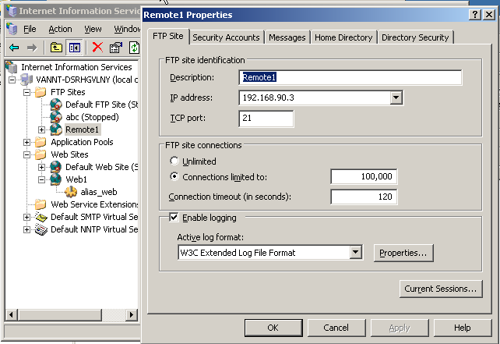
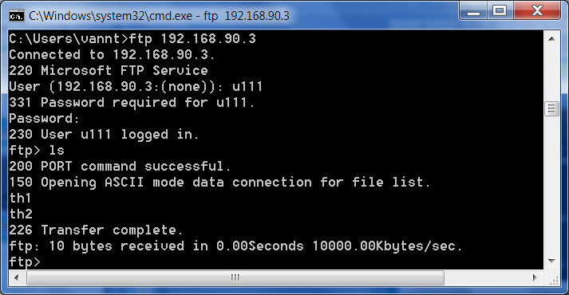
test

Slide 22
2. Tạo và xóa FTP Site bằng dòng lệnh
Tạo một FTP Site ta dùng lệnh:
iisftp /create <Home Dir> “Description” /i <IP>
Trong đó <IP> để cho FTP lắng nghe tại port 21.
Xóa ftp dùng lệnh:
iisftp /delete "<Tên FTP>"
Các thông tin khi kết nối ftp:
“Connecting to server ...Done”
“Server = abc” : Tên FTP Server
“Site Name= site1” : Tên FTP Site
“Metabase Path = MSFTPSVC/303020280”: biểu diễn registry key cho thư mục Home Directory
“IP = 172.29.14.149” : Địa chỉ IP listen port 21
“Root= C:\test” : Home directory của FTP Site.
“IsoMode= None” : Không sử dụng Isolation mode.
“Status= STARTED” : Mô tả trạng thái hoạt động.

Slide 23
3.Theo dõi các user login vào FTP Server
FTP site\ Properties\General \Current sessions:
Connected Users: để chỉ định tên người dùng đang login vào FTP Server (IEUser@ là Anonymous user).
From: Chỉ địa chỉ máy trạm đăng nhập vào FTP Server.
Time: Thời gian đăng nhập.
Nút Disconect : Để hủy kết nối của user đang login.
Nút Disconect All: Để hủy tất cả các kết nối của user đang login.

Slide 24
4. Điều khiển truy xuất đến FTP Site
NTFS Permissions: áp đặt quyền NTFS vào các thư mục liên quan đến FTP Site.
IIS Permissions: Gán quyền FTP cho thư mục, (Read và Write)
Thực hiện: FTP Site\Tab Home Directory
IP address restrictions: Giới hạn việc truy xuất vào FTP theo địa chỉ IP.
Thực hiện: FTP Site \Tab Directory Security
Granted access: FTP Server cho phép tất các host khác truy xuất, trừ các host được mô tả trong hộp thoại.
Denied access: FTP Server chỉ cho phép các host trong hộp thoại được truy xuất.
Authentication: để cho chứng thực người dùng Anonymous và người dùng cục bộ được phép hay không được phép truy xuất vào FTP Server.
Thực hiện: FTP Site \Tab Security Account

Slide 25
5. Tạo Virtual Directory
Các thư mục con của FTP root đều có thể truy xuất :
“ftp://<địa_chỉ_của_FTP_server>/<tên_thư_mục_con>”,
Virtual directory: để cho phép người dùng có thể truy xuất một tài nguyên bên ngoài FTP root
Tạo một thư mục ảo bên trong FTP Site, ánh xạ vào bất kỳ một thư mục nào đó trên ổ đĩa cục bộ hoặc ánh xạ vào một tài nguyên chia sẻ trên mạng. sao khi ánh xạ xong ta có thể truy xuất:
“ftp://<địa_chỉ_của_FTP_server>/<tên_thư_mục_ảo >

Slide 26
5. Tạo Virtual Directory
Thực hiện:
FTP Site\ New \ Virtual Directory
Alias: Tên virtual directory
FTP site content Directory: x/đ thư mục muốn public
Virtual Directory Access Permission: quyền hạn
Finish
Kiểm tra trên client: ftp:// <IP>/<alias>
vd: ftp:// 192.168.90.2/share

Slide 27
6. Tạo nhiều FTP Site
Ta có thể tạo nhiều FTP Site trên một FTP Server bằng cách sử dụng nhiều IP và nhiều FTP port.
Các bước thực hiện:
FTP Sites | New | FTP Site…:
Description
IP Address and Port Settings
FTP User Isolation
Home Directory cho FTP Site.
Chọn quyền hạn truy xuất cho FTP site, mặc định hệ thống chọn quyền Read,
Finish
Kiểm tra tại client: ftp://IP

Slide 28
7. Theo dõi và cấu hình nhật ký cho FTP
Mặc định FTP lưu lại một số sự kiện như:
Địa chỉ của FTP Client truy xuất vào FTP Server,
Thời gian truy xuất của máy trạm,
Trạng thái hoạt động của dịch vụ,… để hỗ trợ cho
Lưu trữ: %systemroot%\system32\LogFiles\MSFTPSVnnnnnnnn,
trong đó nnnnnnnn là số ID của FTP Site.
Hiệu chỉnh Nhật ký của dịch vụ
Tab FTP Site | Properties:
New log schedule:Chỉ định ghi nhận theo lịch biểu, kích thước file
Log file directory: Chỉ định thư lưu trữ log file.

Slide 29
8. Khởi động và tắt dịch vụ FTP
Dùng trình tiện ích IIS: FTP Site:
Stop để dừng dịch vụ
Start để khởi động dịch vụ.
Dụng dòng lệnh để khởi động và tắt dịch vụ FTP:
<command_prompt>net <stop/start> msftpsvc
Restart: < command_prompt >iisreset.

Slide 30
9. Lưu trữ và phục hồi thông tin cấu hình
Lưu trữ thông tin cấu hình vào tập tin *xml:
FTP Site \ All Task \Save Configuration to a File
Chỉ định tên tập tin và thư mục lưu trữ thông tin cho FTP server.
Encrypt configuration using password: Sử dụng mật khẩu để mã hóa thông tin cấu hình
Phục hồi thông tin hoặc tạo mới FTP site từ tập tin cấu hình *.xml:
FTP site\ New \ FTP site (from file)
Browse… để chọn tập tin cấu hình / Read File,
Chọn Location: tên mô tả
chọn OK.

